Slide 1
МУНИЦИПАЛЬНОЕ БЮДЖЕТНОЕ УЧРЕЖДЕНИЕ ДОПОЛНИТЕЛЬНОГО ОБРАЗОВАНИЯ ДЕТЕЙ ЦЕНТР ДЕТСКОГО ТВОРЧЕСТВА «ИМПУЛЬС»
МАСТЕР - КЛАСС
Изготовление сувенира в технике скрутки
«Куколка на счастье»
педагог дополнительного образования Солнцева С.В.
2023г.

Slide 2
Цель мастер-класса: знакомство с одним из любимых традиционных занятий женщин и детей на Руси – изготовление тряпичной куклы.
Задачи:
Ознакомить с традиционными народными занятиями в досуговое время.
Сформировать представление участников мастер-класса о красоте и простоте изготовления народной куклы.
Обучить приемам выполнения куклы.

Slide 3
ПЛАН ПРОВЕДЕНИЯ МАСТЕР-КЛАССА
Ознакомление участников мастер-класса с историческими сведениями о традиционных народных занятиях женщин и детей на Руси в досуговое время.
Обучение приемам изготовления «куколки на счастье».

Slide 4
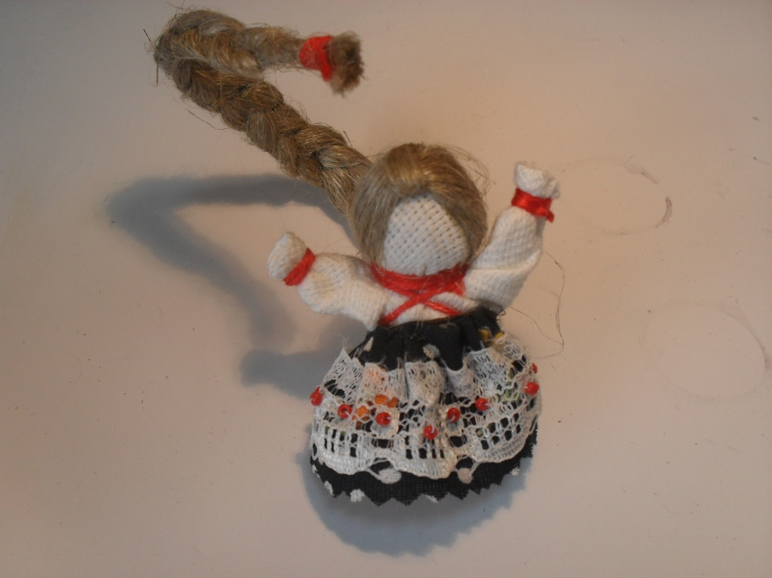
Это «Куколка на счастье».
Её прародительница была найдена на раскопках древнего городища под Ржевом (слой X века).
Чудесная «Куколка на счастье» радует всех и очень хороша для подарков с пожеланиями счастья, удачи, любви…

Slide 5
С давних времен тряпичная кукла была традиционной игрушкой русского народа.
Игра в куклы поощрялась взрослыми, так как ребенок играя, учился вести хозяйство, познавал закономерности семейных связей и отношений.
Кукла была не просто игрушкой, а символом продолжения рода, залогом семейного счастья.
Она была в каждом доме, а в некоторых семьях кукол насчитывалось до сотни, но их ни в коем случае не выбрасывали - грех. Куклы бережно хранили, передавали из поколения в поколение, как самую большую ценность. Куклу наряжали, но лицо не рисовали.
По народным поверьям, кукла без лица считалась неодушевленной, недоступной для вселения в неё злых духов, недобрых сил, а значит, безвредна для ребенка.

Slide 6
Почему на счастье? Теперь остается только догадываться. Скорее всего из-за косы. Коса у куколки должна быть толстая, длинная...
Главная девичья краса на Руси - коса.
Да и стоит-то куколка лишь опираясь на косу. Ещё коса выгибается дугой.
«Куколка на счастье» - это народная кукла – оберег:
маленькая девочка с очень длинной косой и поднятыми к солнцу ручками.
Коса, как символ женского начала и женской силы, символизирует здоровье, достаток, красоту и долгую жизнь. Лучше всего, если коса направлена вверх и вперед - к новым достижениям и новым успехам
(так же это делает куколку более устойчивой).

Slide 7
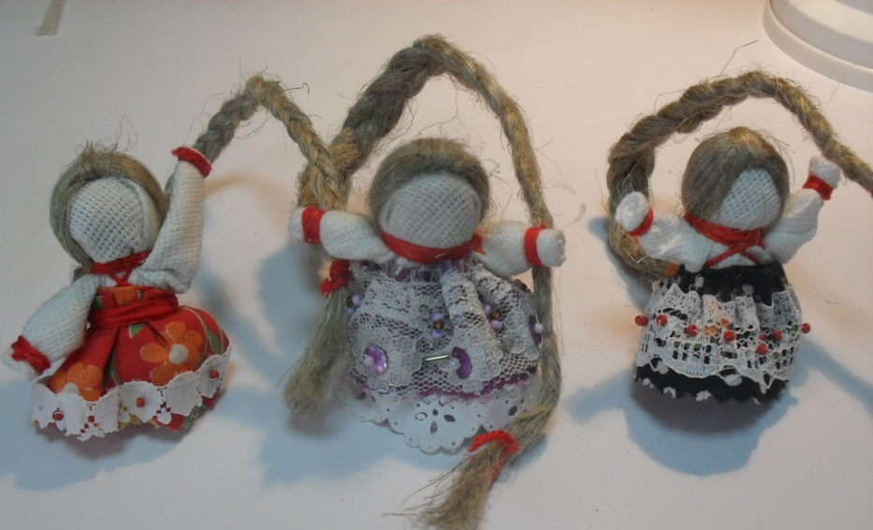
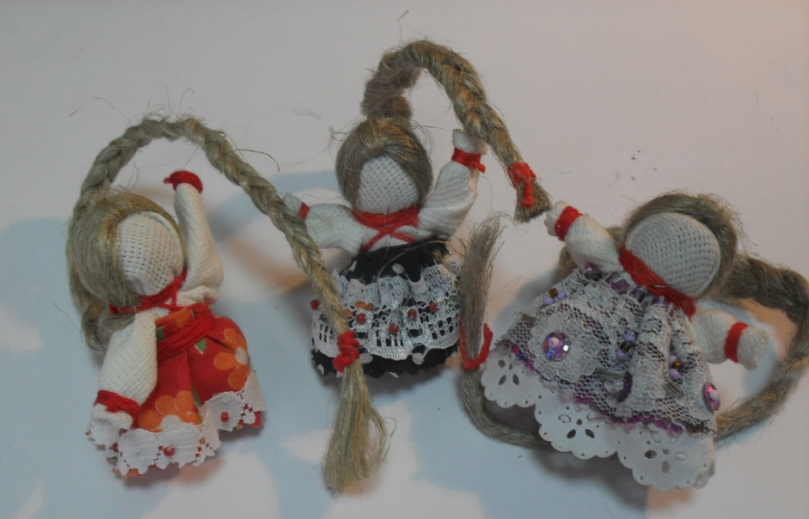
В русских народных сказках, где герои ищут свое счастье, упоминается эта куколка как кукла-помощница.
Так и сейчас считается, что если носить такую куколку с собой, тебе будет сопутствовать успех и ты найдешь свое счастье.

Slide 8
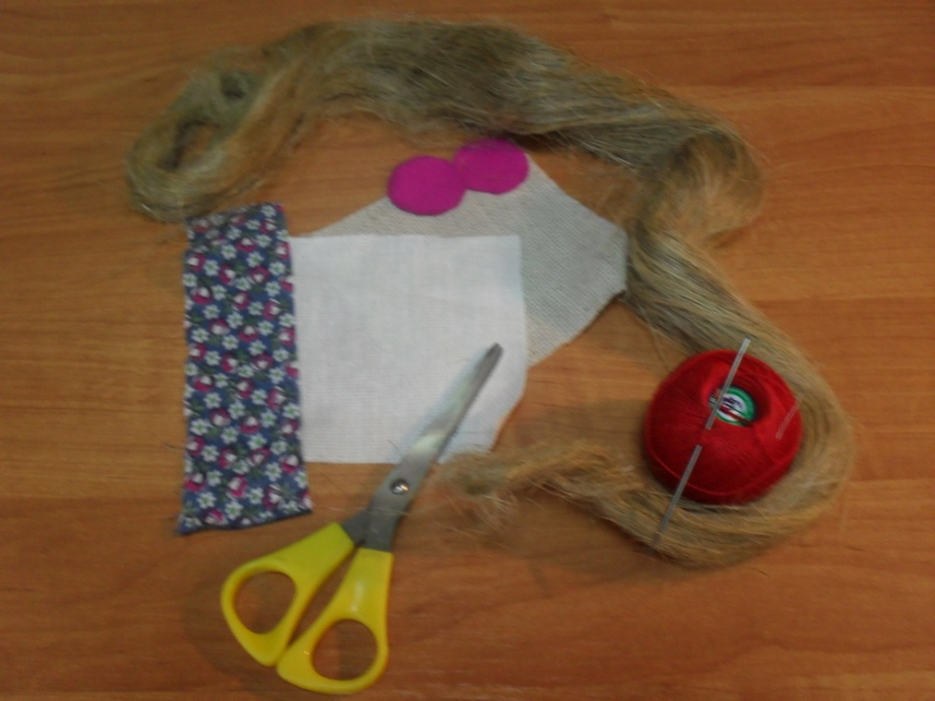
Материалы и инструменты
2 квадрата ткани двунити 10х10
Лен сантехнический
2 кружка из тонкого трикотажа диаметром 3 см
Полоска яркой ткани мелкого рисунка для юбки (длина 12-14 см, высота 4-5 см)
Нитки красные
Ножницы, иголка

Slide 9
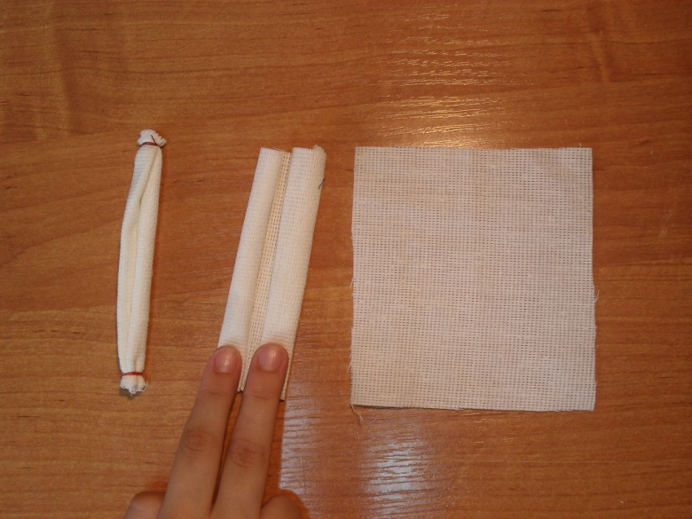
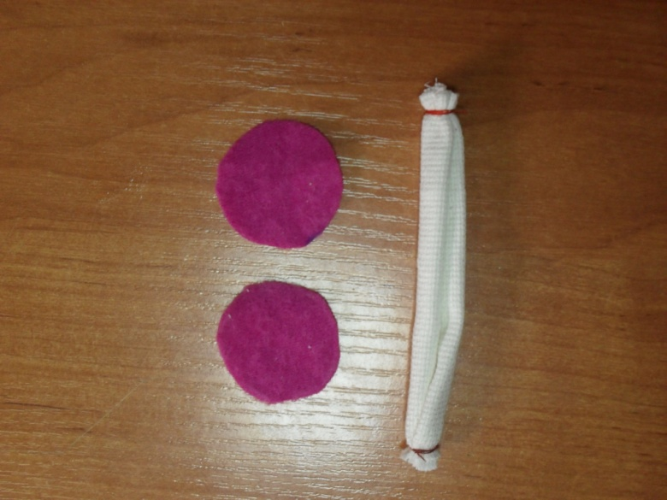
Ход работы:
1.Для начала возьмем квадрат льняной ткани и закрутим края навстречу друг другу .Края завяжем. Это заготовка для ног и головы.
2. На края трубочек завяжем кружочки из трикотажа – это ботиночки.

Slide 10
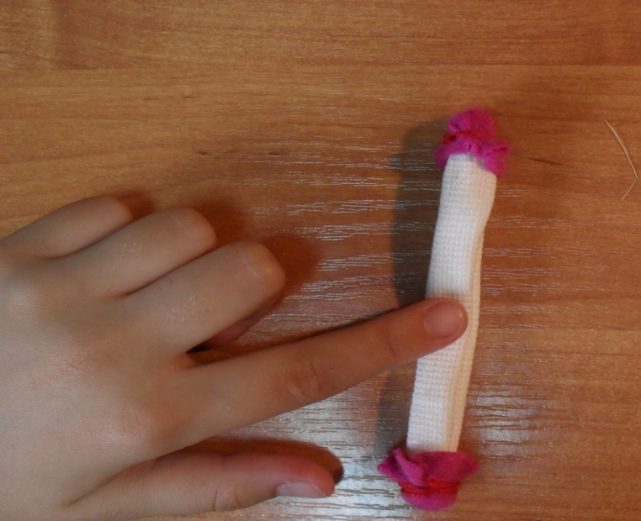
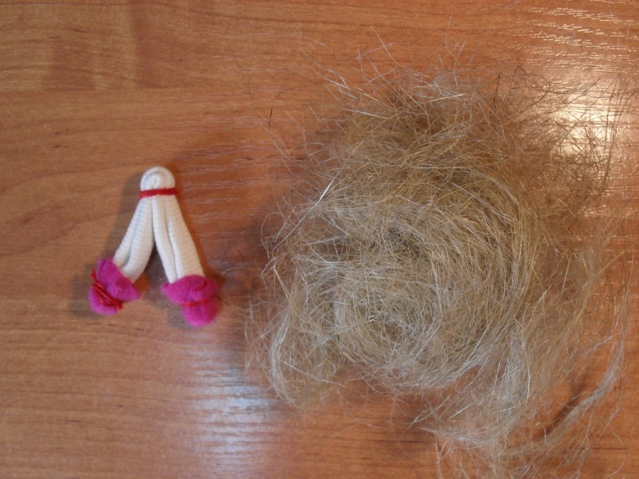
3. Затем складываем сформированную тканевую трубочку пополам.
4. Завязываем нитью очертания будущей головы. Наматываем на голову немного сантехнического льна(очес),

Slide 11
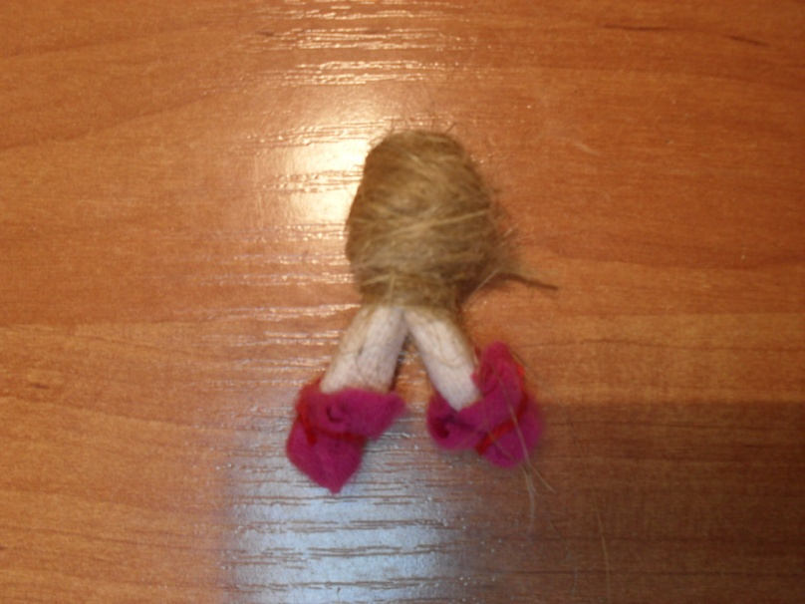
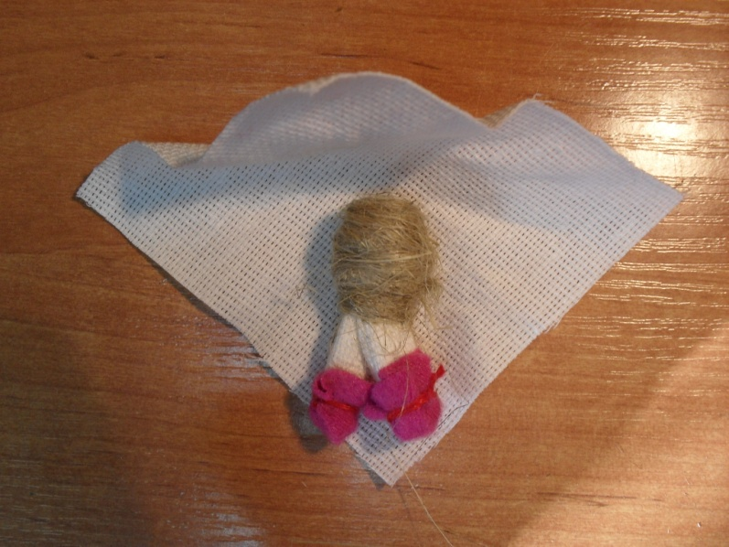
чтобы объем головы стал 3-4 см.
5.Сформированную голову помещаем в центр второго льняного квадрата.

Slide 12
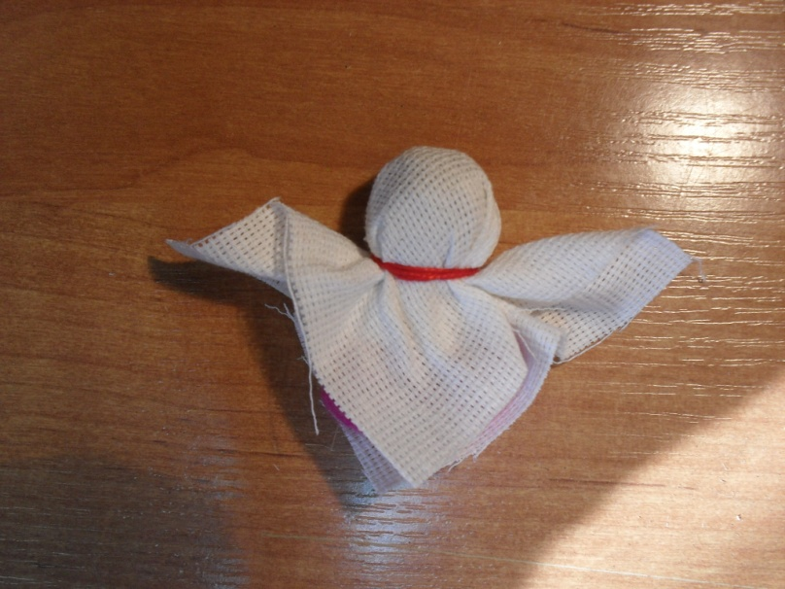
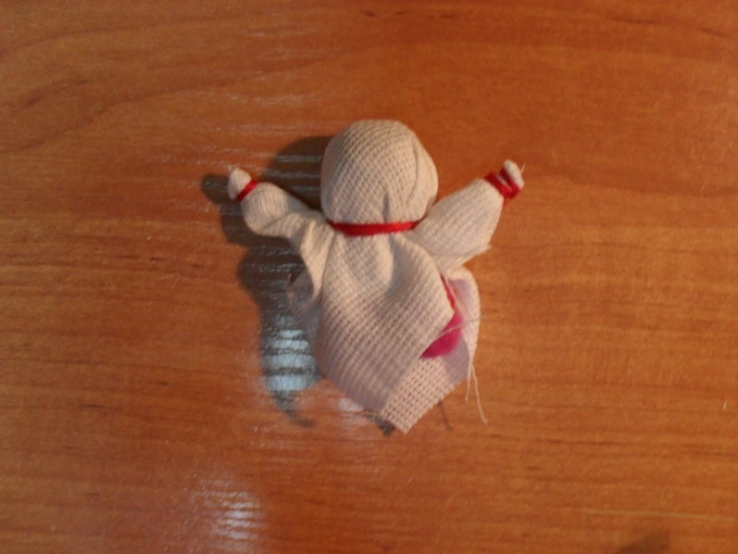
6. Обвязываем голову.
7. Ручки.

Slide 13
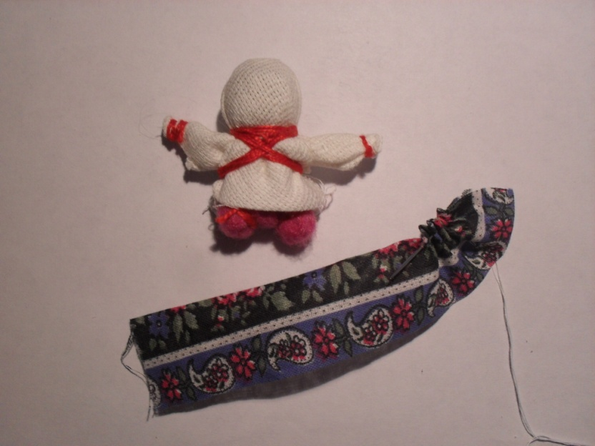
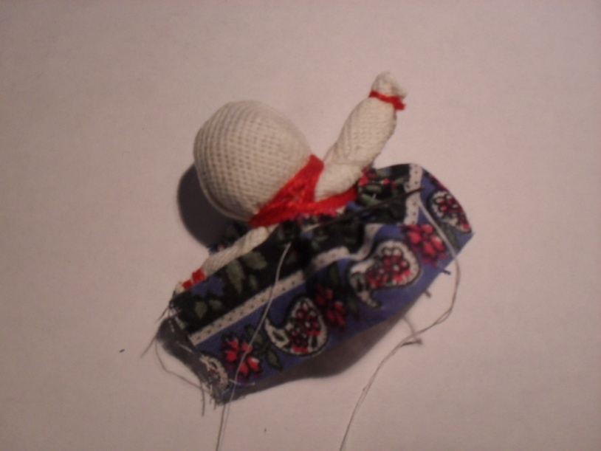
8. Туловище куколки.
Присобираем при помощи иглы, швом вперед иголка, на нитку полоску яркой ткани.
9. Формируем пышную юбку и надеваем на нашу куклу.

Slide 14
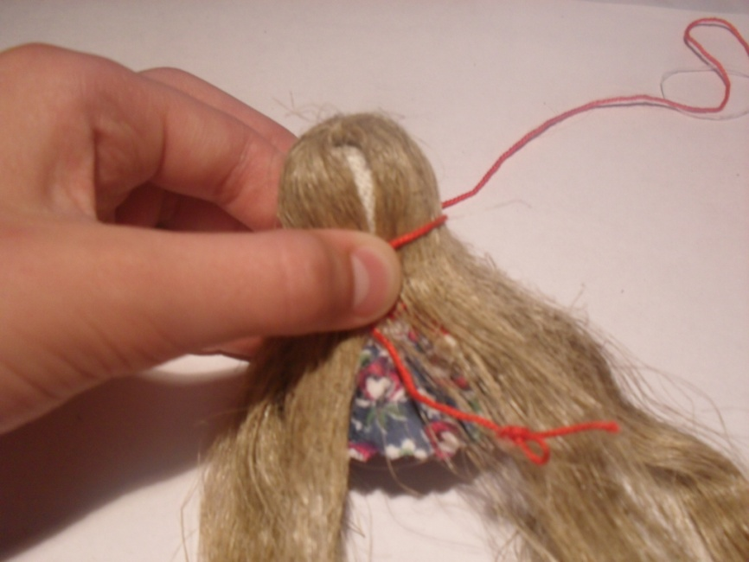
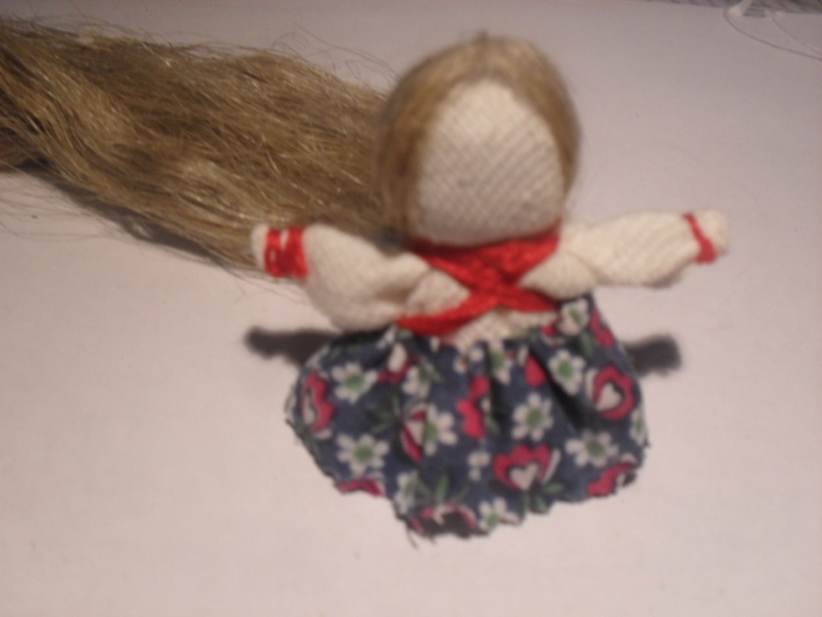
10. В завершении прикрепляем волосы из сантехнического льна на макушке головы куколки. Закручиваем красной ниткой вокруг головы.
11.Заплетаем тугую длинную косу, благодаря которой куколка сможет самостоятельно стоять.

Slide 15
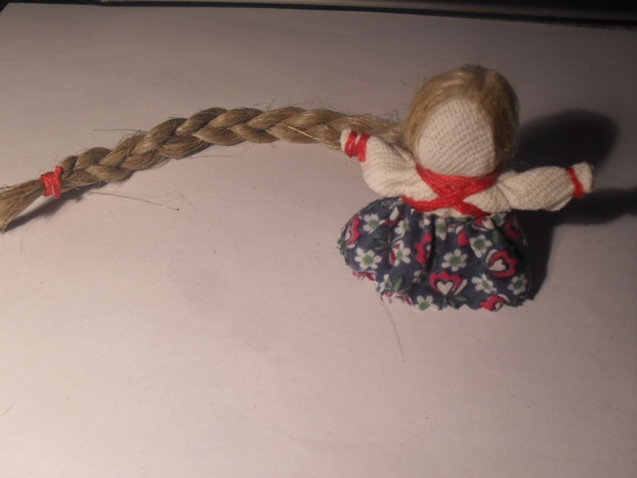
Почему обматывается все красными нитками и почему я решила сделать красный наряд у куколки? По традиции в любом наряде, даже у кукол, должен присутствовать красный цвет. Он считался цветом Солнца и нес в себе радость, тепло, здоровье.

Slide 16
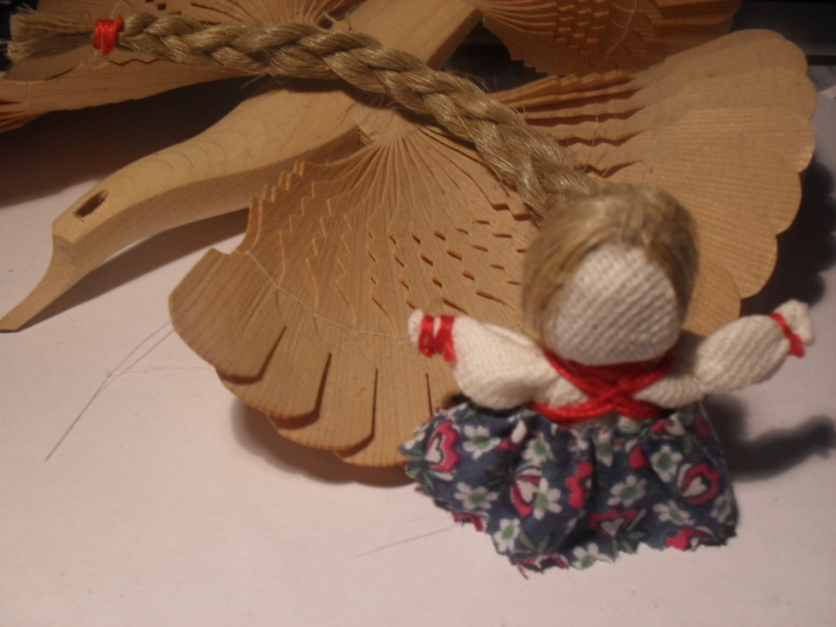
Вот и готова ваша кукла.
Самую первую куклу, сделанную своими руками, нежелательно дарить и отдавать. Оставьте ее себе, она обязательно украсит любимый уголок вашей комнаты, и всегда будет радовать хозяйку, ведь она сделана с любовью. А в подарок сделайте еще одну куклу
с добрыми пожеланиями друзьям!

